Slide 1
История развития ИИ
Выполнили студенты группы АС-21-05
Косов Антон и Жучков Алексей

Slide 2
План
00. Введение
01. История развития
02. Человек VS ИИ
03. Интерактив
04. Заключение

Slide 3
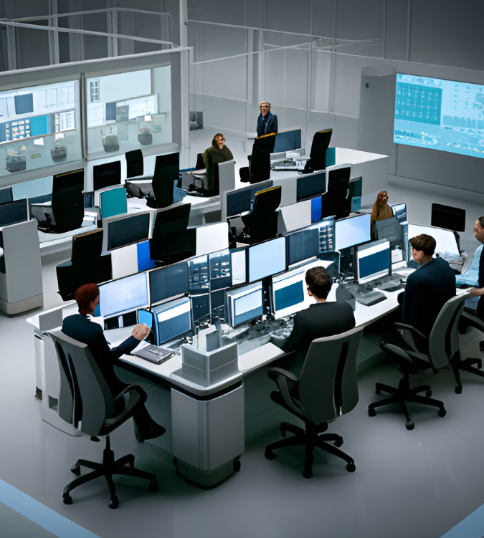
Введение
Искусственный интеллект (ИИ) – это отрасль науки, официально увидевшая свет в 1956 году на летнем семинаре в Дартмут-колледже (Хановер, США), который организовали четверо американских ученых: Джон Мак-Карти, Марвин Мински, Натаниэль Рочестер и Клод Шеннон. Для Джона Мак-Карти и Марвина Мински, ИИ изначально представлял собой область науки, занимающейся компьютерным моделированием различных способностей интеллекта. На протяжении более чем шестидесяти лет существования ИИ не появилось ничего, что позволило бы неоспоримо доказать либо опровергнуть гипотезу, которая продолжает оставаться открытой и побуждает ученых к новым изобретениям.

Slide 4
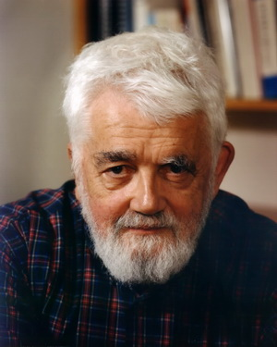
Джон Маккарти
Выдающийся американский информатик, автор термина «искусственный интеллект» (1955), изобретатель языка Лисп (1958), основоположник функционального программирования, лауреат Премии Тьюринга (1971) за огромный вклад в область исследований искусственного интеллекта.

Slide 5
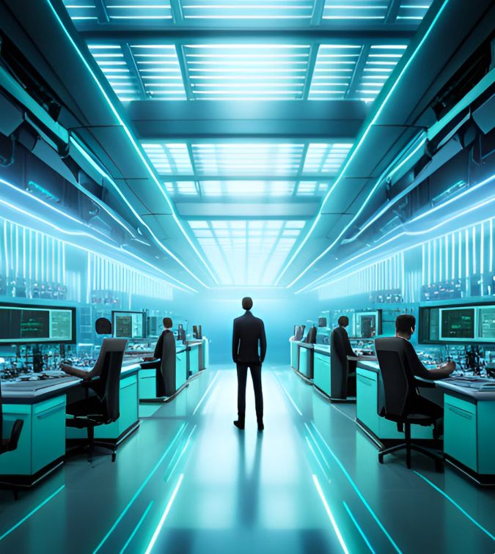
История взлетов и падений.
За короткое время своего существования ИИ претерпел многочисленные изменения. В истории его развития можно выделить шесть этапов.
Период пророчеств(1956-1965)
Мрачные времена(1965 - 1975)
Семантический ИИ(1975-1990)
Неоконнекционизм и машинное обучение(1990-1997)
От ИИ до интерфейсов «человек – машина»(1998 - 2010)
Возрождение ИИ(2010 – наше время)

Slide 6
Временная шкала
1956 г. - 1965 г.
1975 г. - 1990 г.
Период пророчеств.
Семантический ИИ.
1998 г. – 2010 г.
2010 г. — наше время
От ИИ до интерфейсов «человек – машина».
Возрождение ИИ.

Slide 7
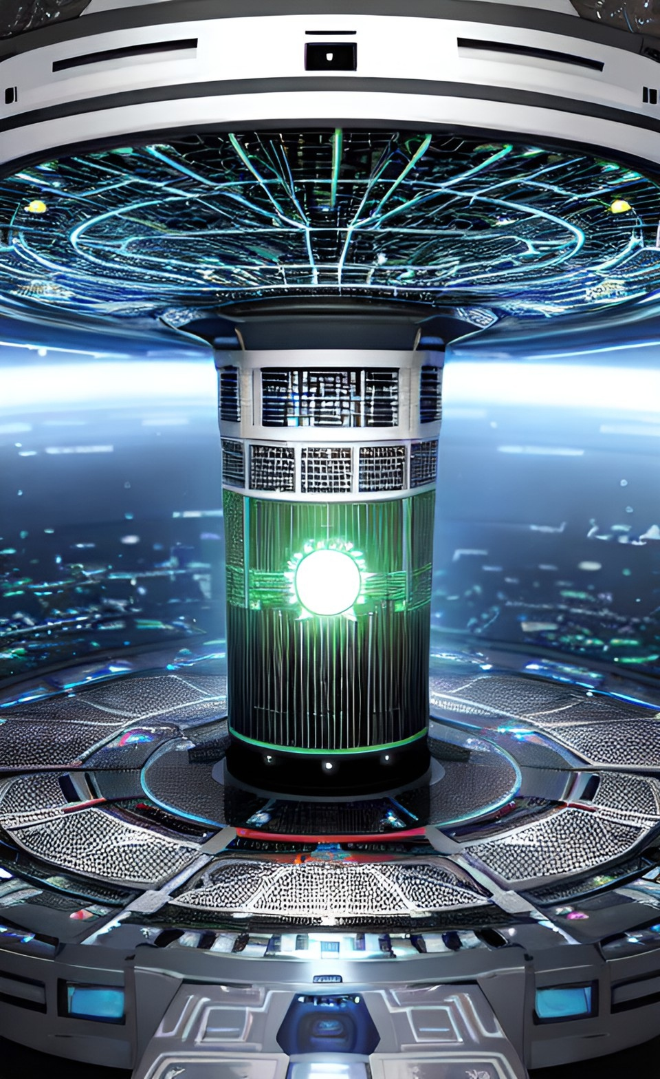
Период пророчеств
Первый этап - период пророчеств, который длился с 1956 по 1965 годы. На этом этапе были созданы первые эксперты-системы и проведены первые исследования в области искусственного интеллекта.

Slide 8
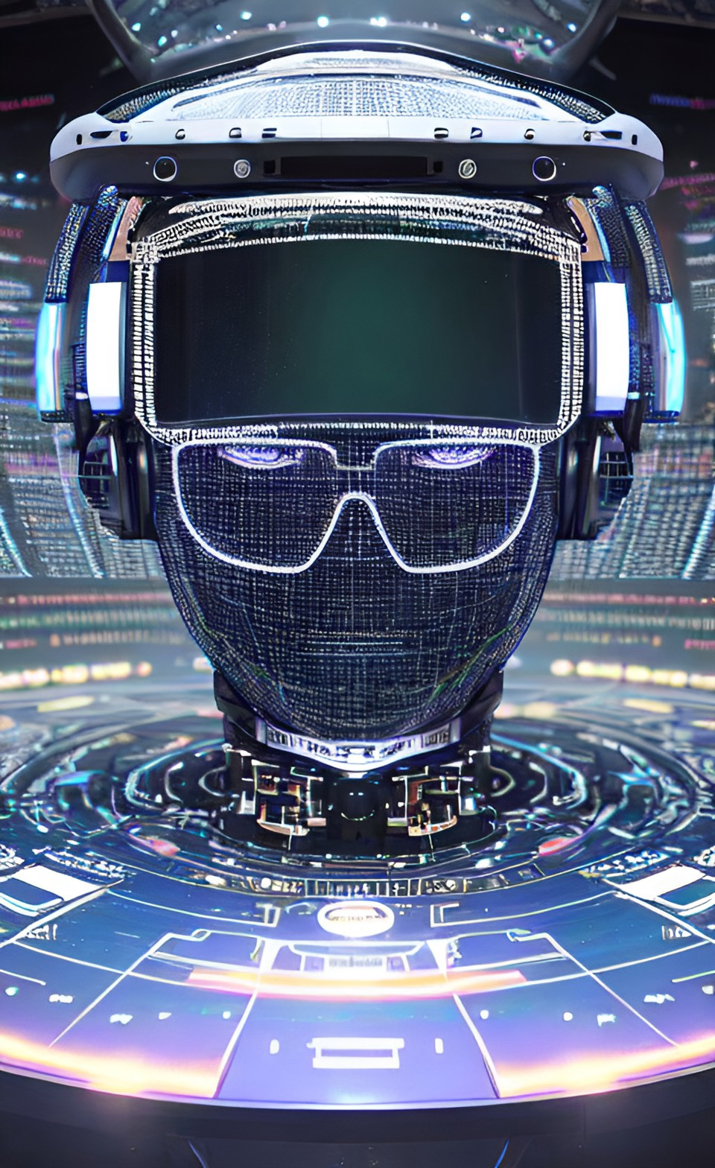
Мрачные времена
Второй этап - мрачные времена, который длился с 1965 по 1975 годы. На этом этапе произошел крах финансирования исследований в области ИИ, что привело к затишью в этой области.

Slide 9
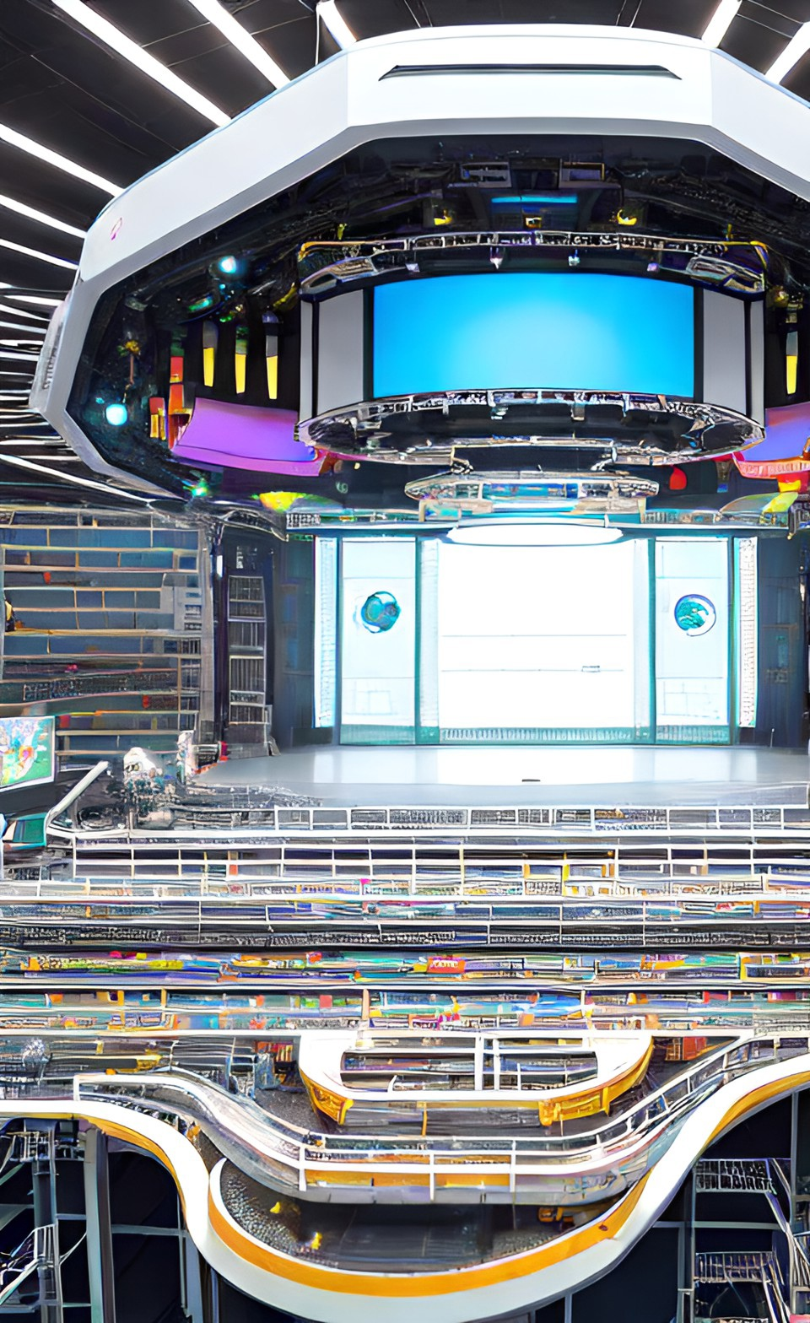
Семантический ИИ
Третий этап - семантический ИИ, который длился с 1975 по 1990 годы. На этом этапе исследователи начали работать над созданием систем, способных понимать естественный язык.

Slide 10
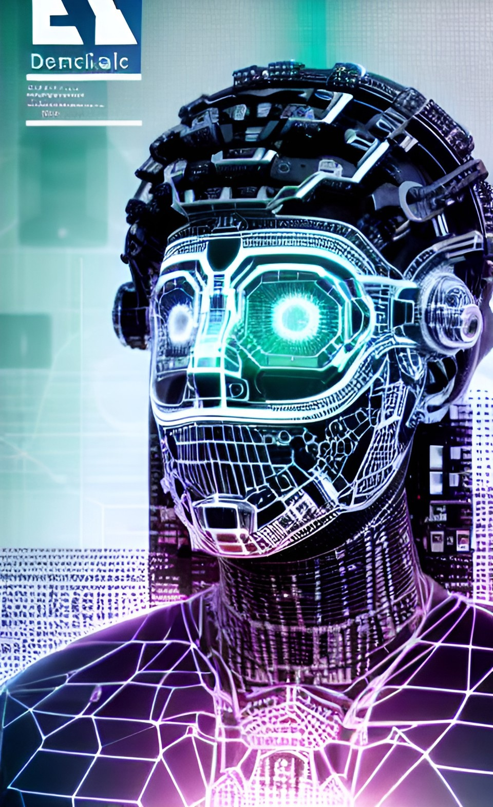
Неоконнекционизм и машинное обучение
Четвертый этап длился с 1990 года по 1997 год. В это время появились технические усовершенствования, позволившие создать умные системы, которые, в свою очередь, учатся сами на основе опыта и применяются для разных задач, таких как распознавание лиц и речи, а для этого используются разные знания и методы.

Slide 11
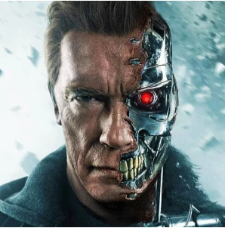
От ИИ до интерфейсов «человек – машина»
С пятого этапа (конец 1990-х годов) ИИ стали объединять с робототехникой и интерфейсом «человек – машина», что привело к созданию удивительных технологий, таких как беспилотные автомобили и дроны.

Slide 12
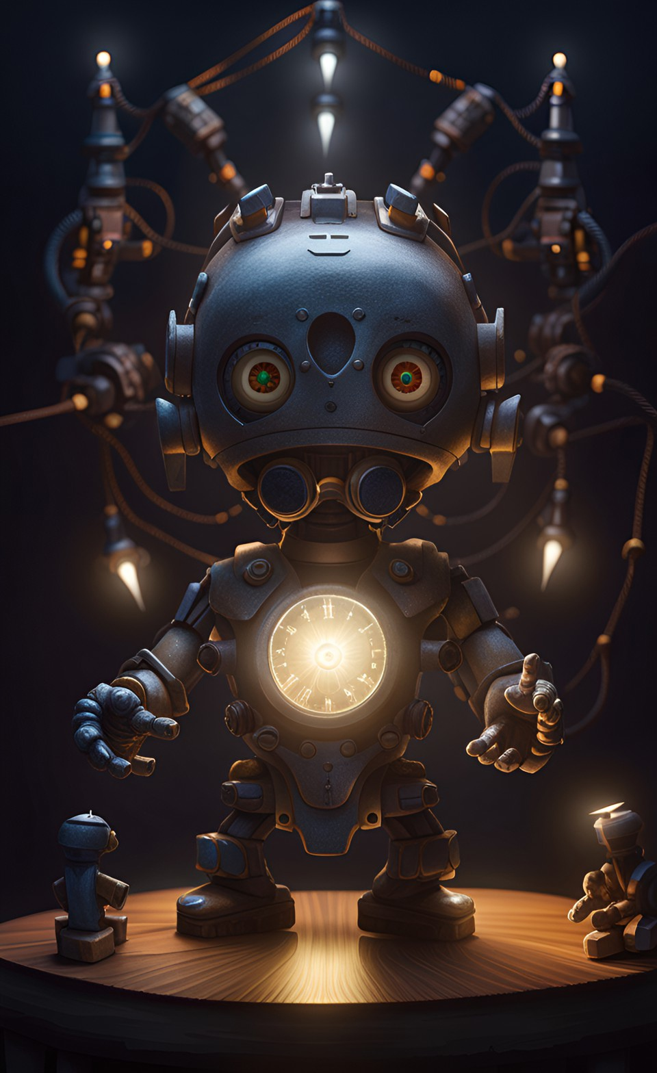
Возрождение ИИ
Шестой этап - возрождение ИИ, который начался в 2010 году. На этом этапе искусственный интеллект снова стал активно развиваться, благодаря новым технологиям и большим инвестициям.

Slide 13

А дальше?
Шестой этап - это будущее, которое еще не наступило. Однако уже сейчас мы можем представить, как ИИ будет развиваться в будущем: он будет все более и более умным и способным на выполнение сложных задач.

Slide 14
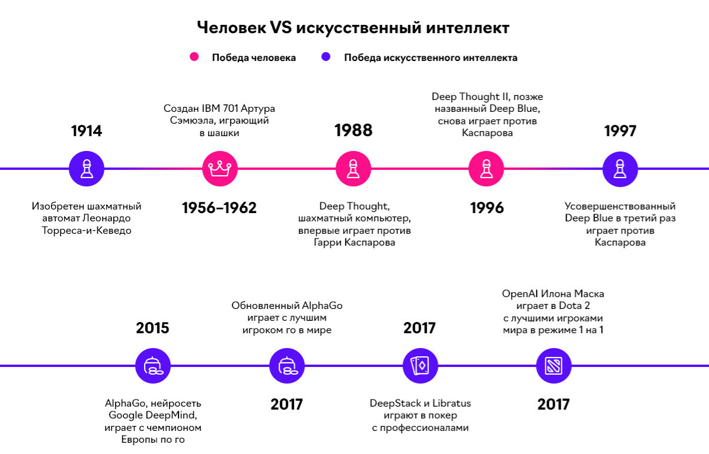
Человек VS искусственный интеллект
Противостояния человека искусственному интеллекту на протяжении всех этапов развития

Slide 15
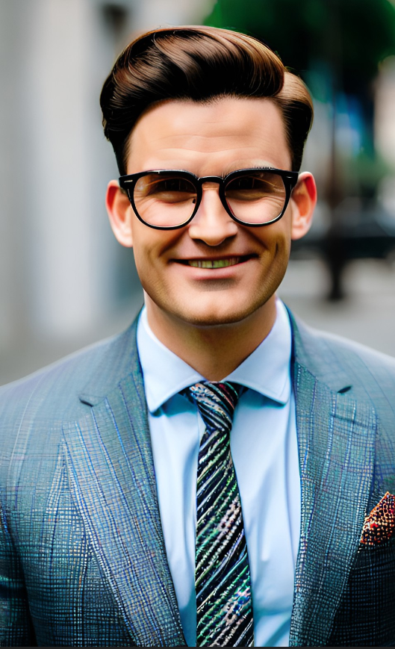
Интерактив. Кто на фото?

Slide 16
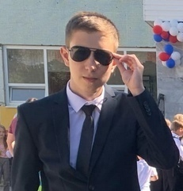
Ответ:

Slide 17
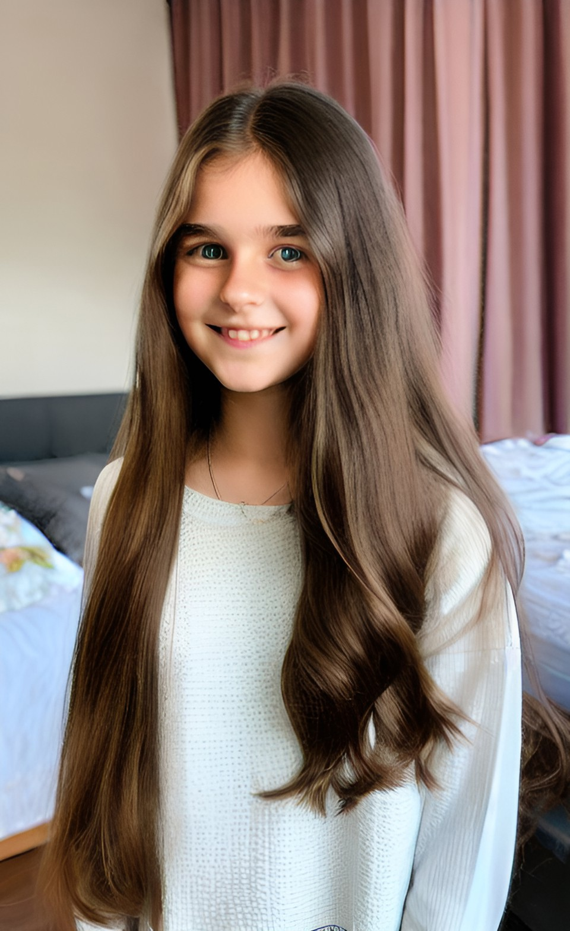
Кто на фото?

Slide 18

Ответ:

Slide 19
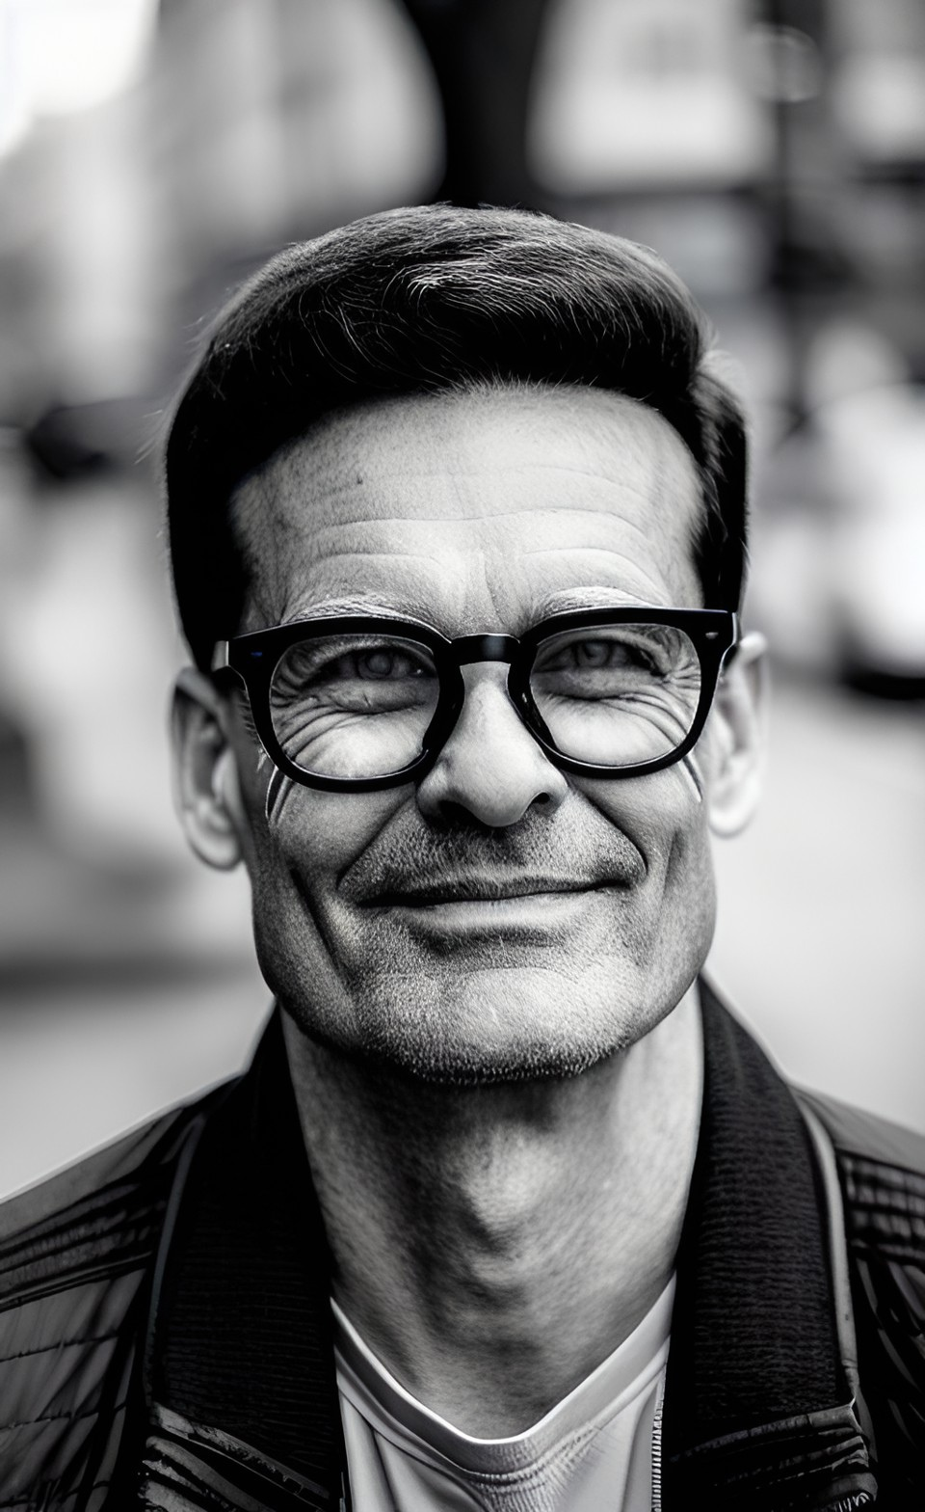
Кто на фото?

Slide 20
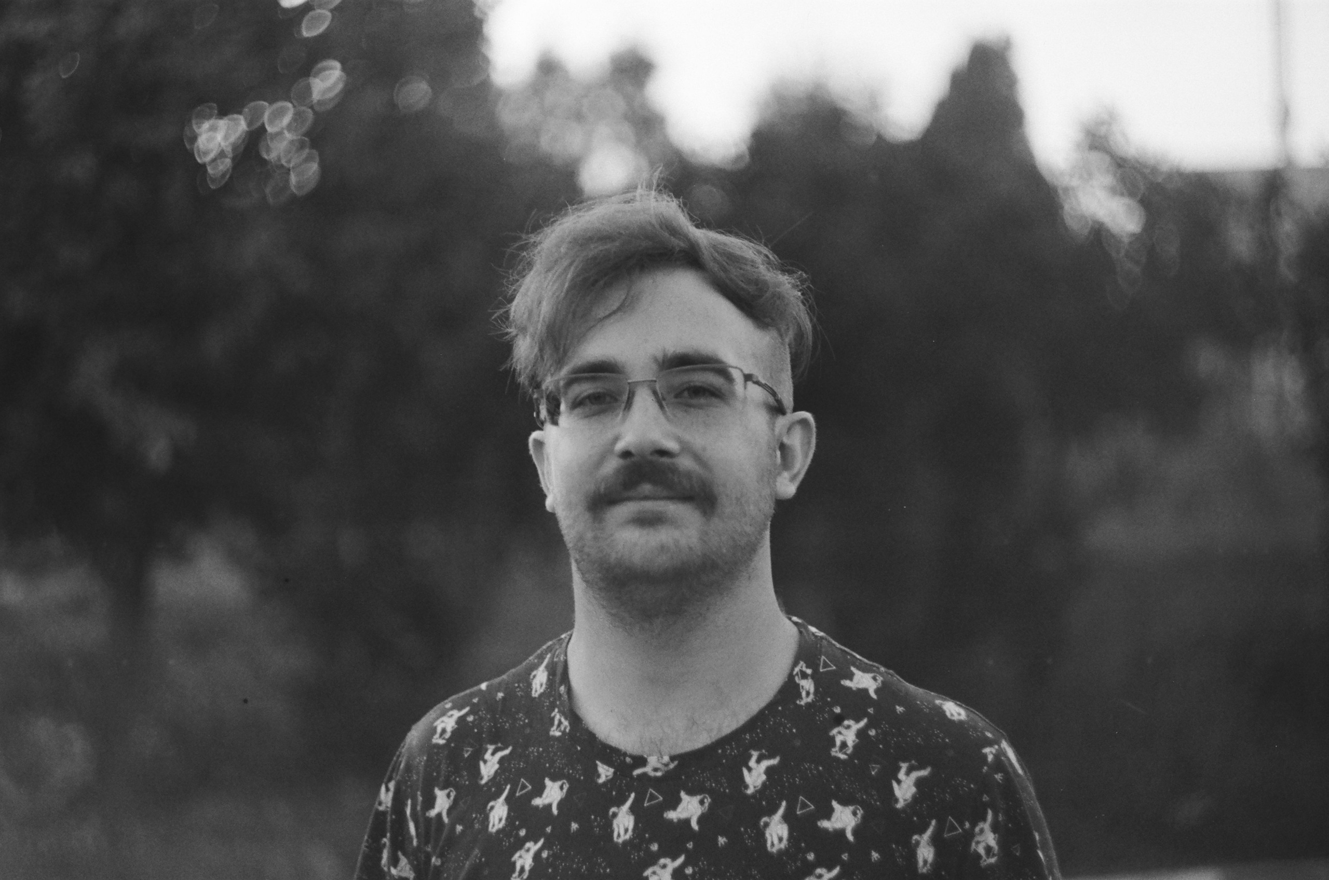
Ответ:

Slide 21

Кто на фото?

Slide 22
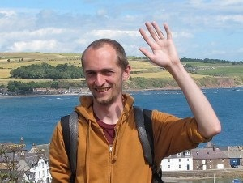
Ответ:

Slide 23
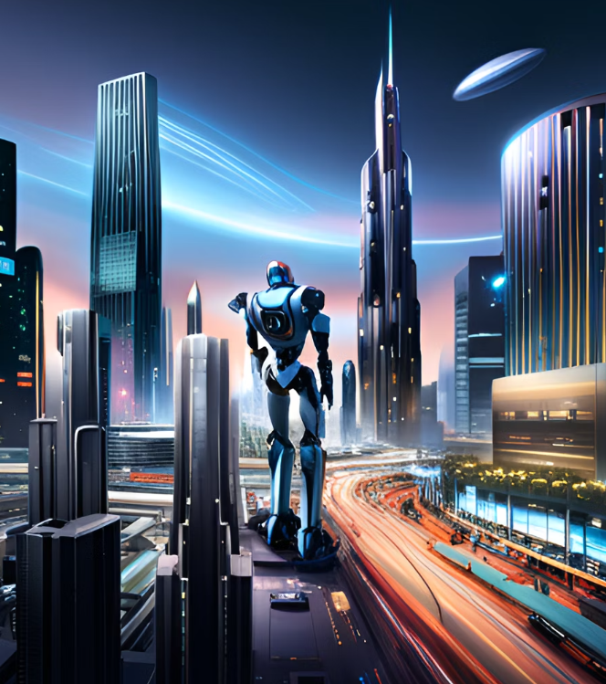
Заключение.
В заключении можно сказать, что искусственный интеллект – это неотъемлемая часть нашей жизни. Он помогает нам во многих областях, от медицины до промышленности, и его значение только увеличивается.
Однако, как и любая технология, ИИ имеет свои риски и вызовы. Нам нужно продолжать исследования в этой области, чтобы гарантировать безопасность и эффективность его использования в будущем.

Slide 24
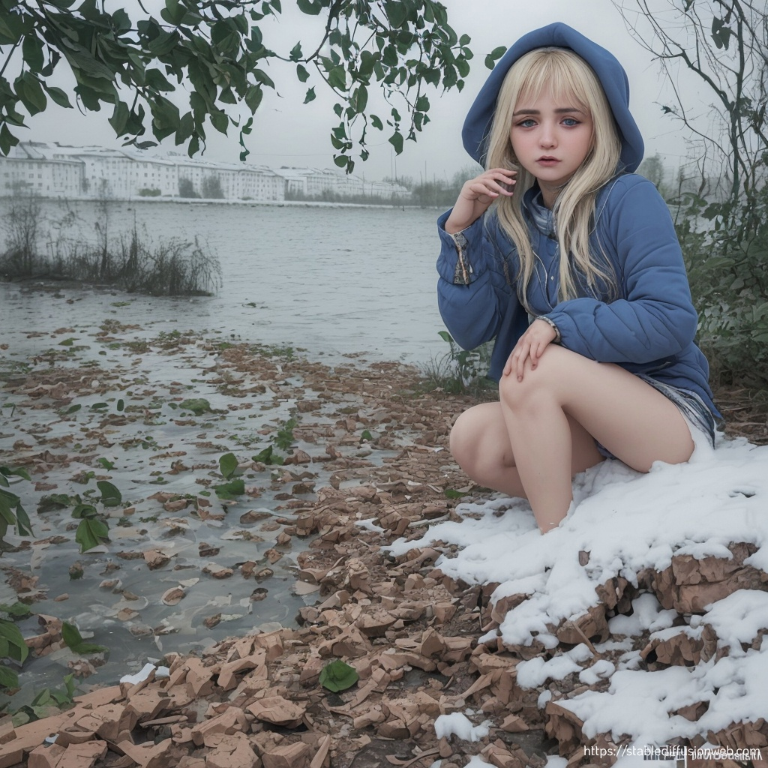
Спасибо за внимание.
А кто это на фото?

Slide 25
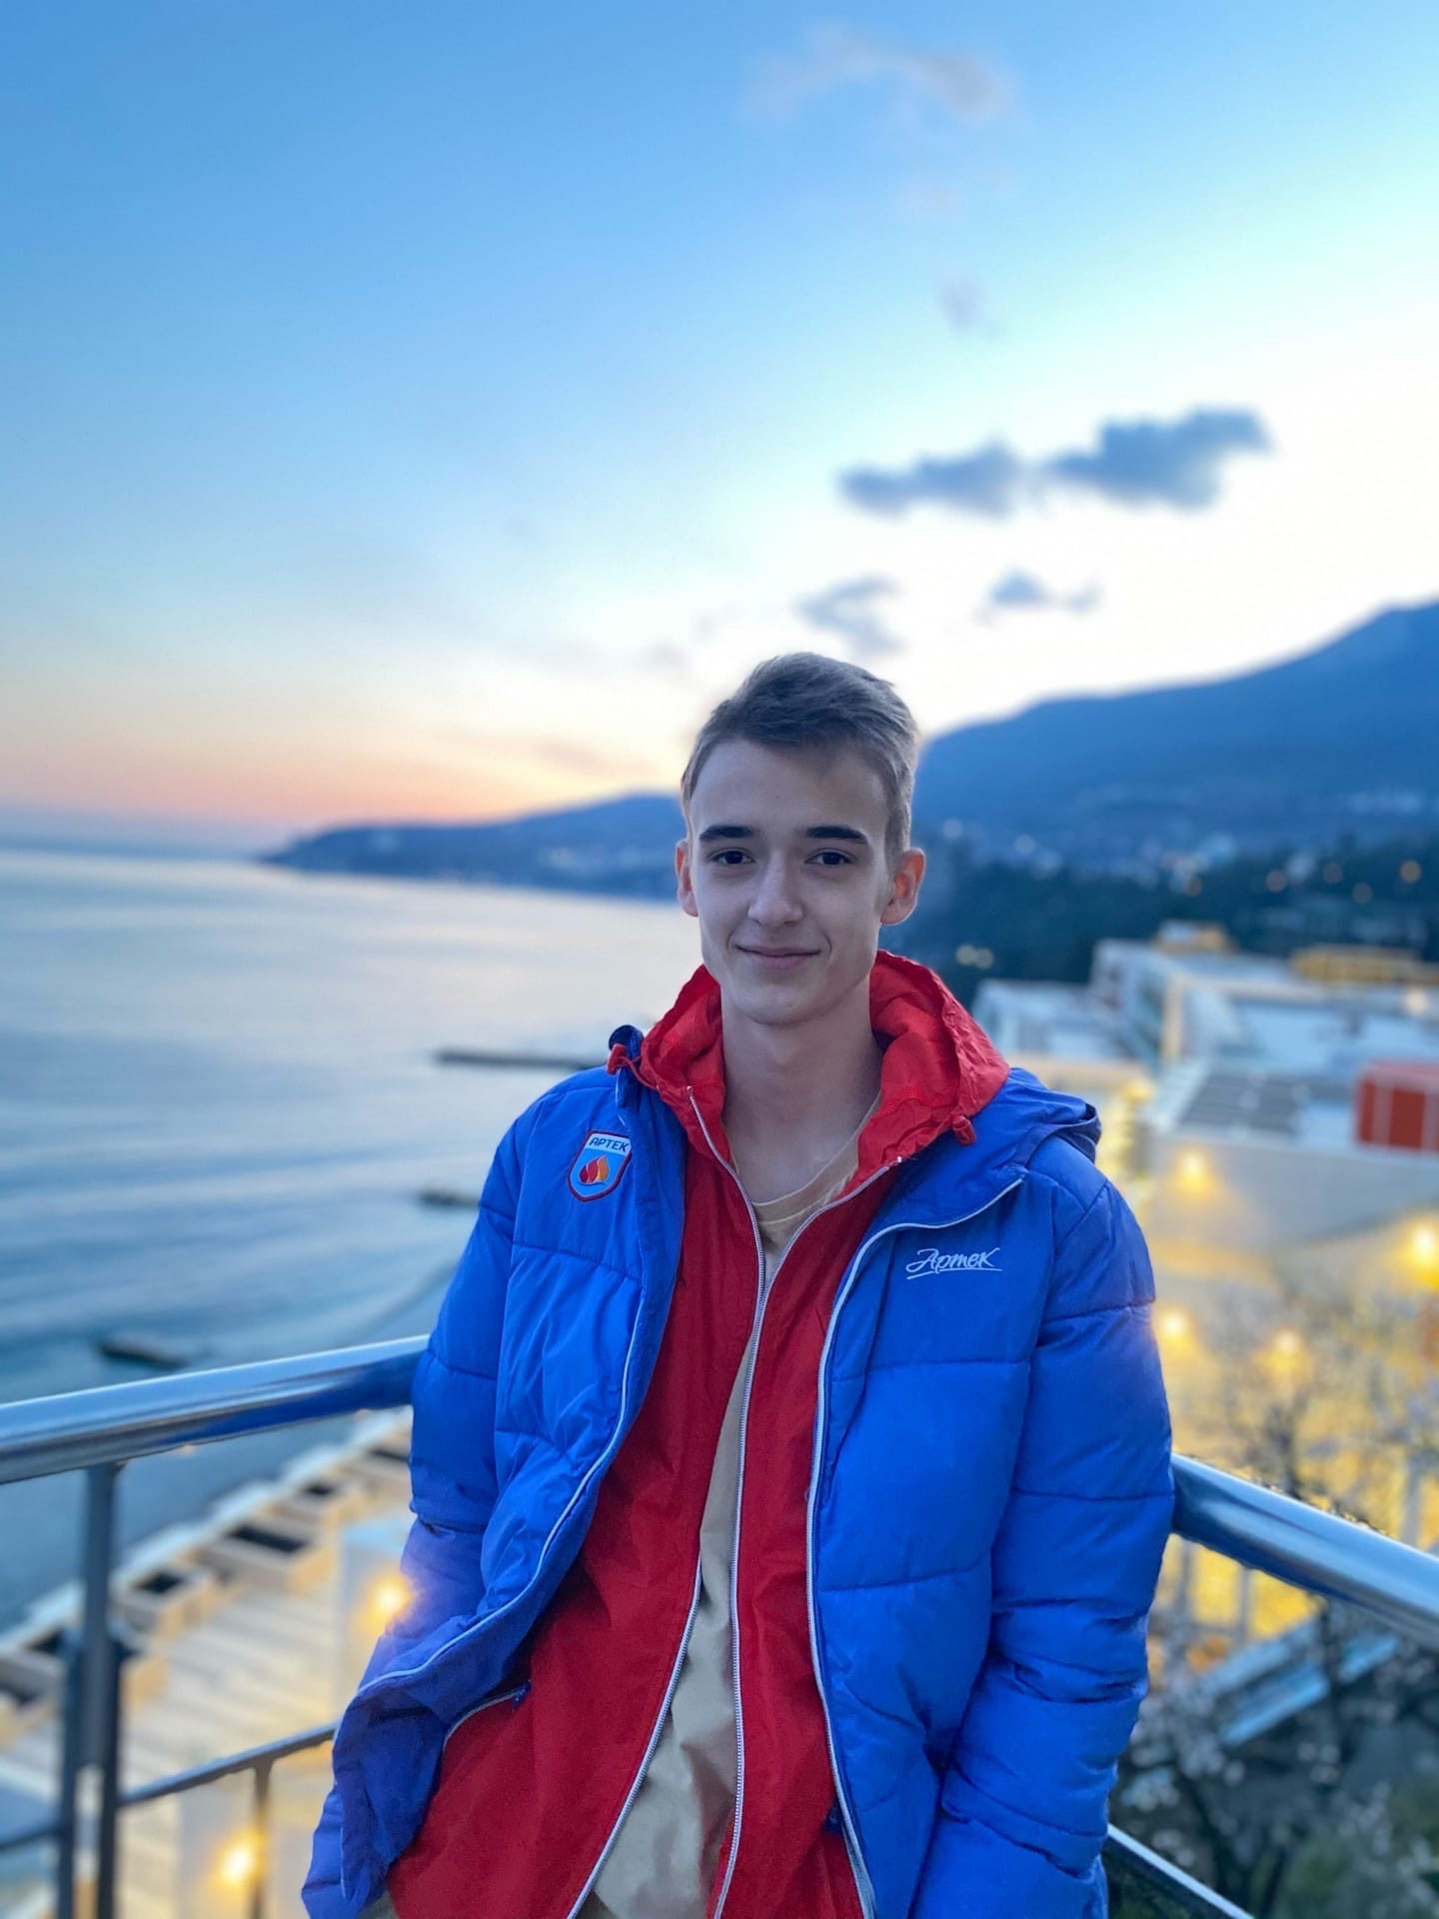
Ответ:

